Slide 1
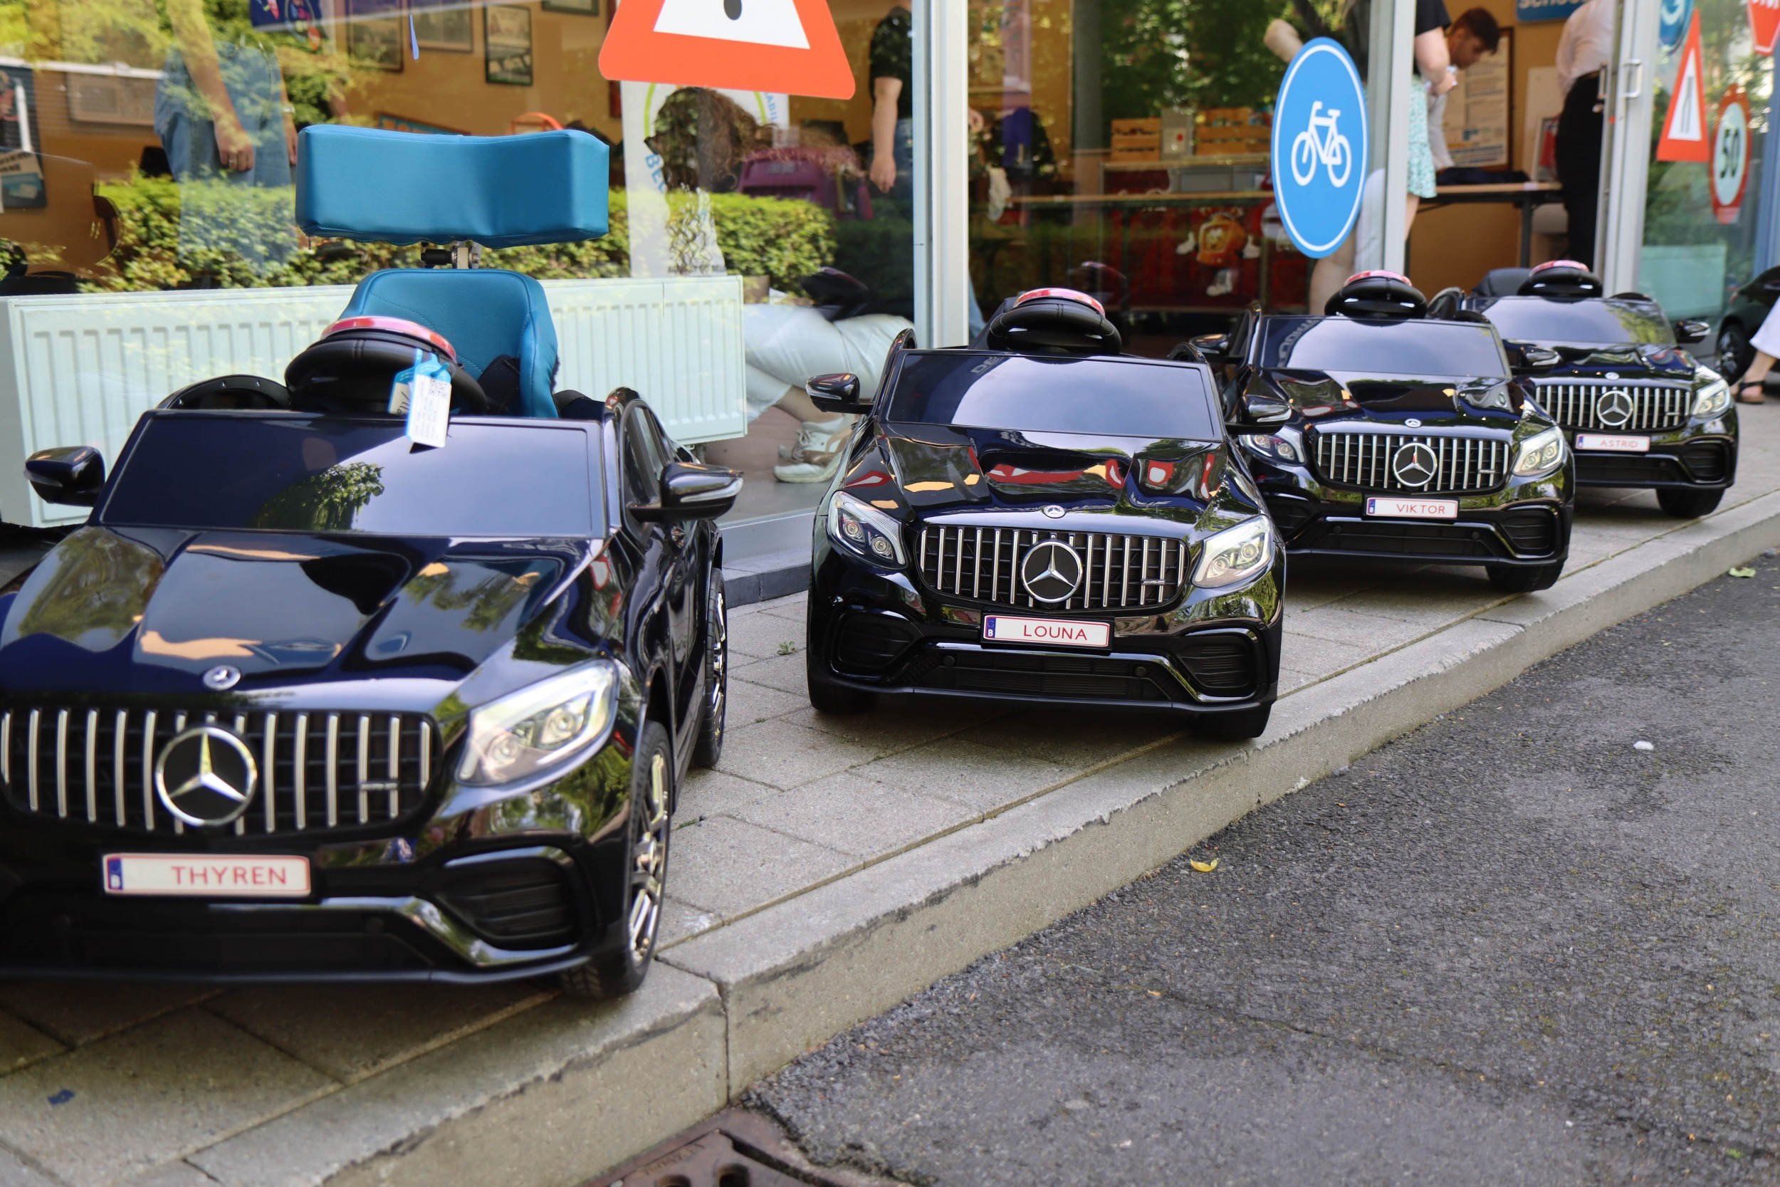
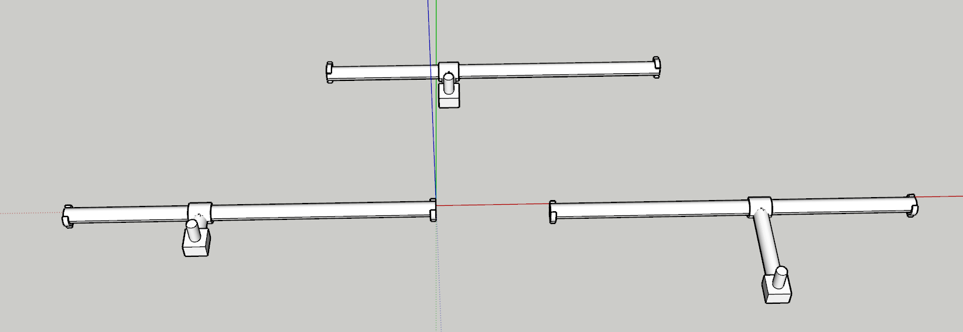
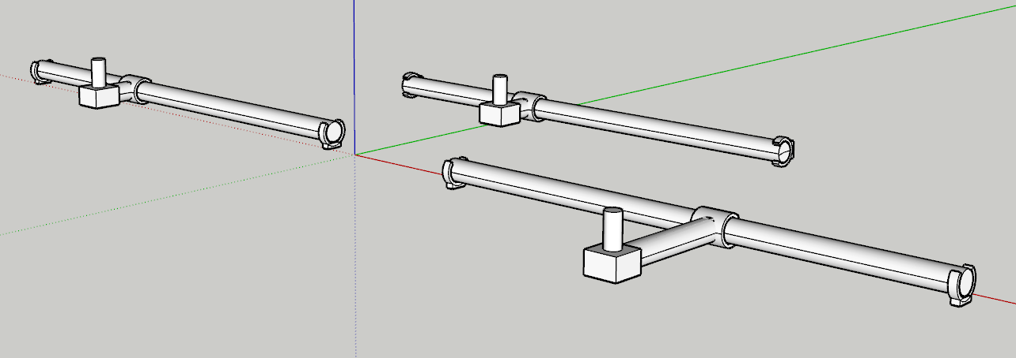

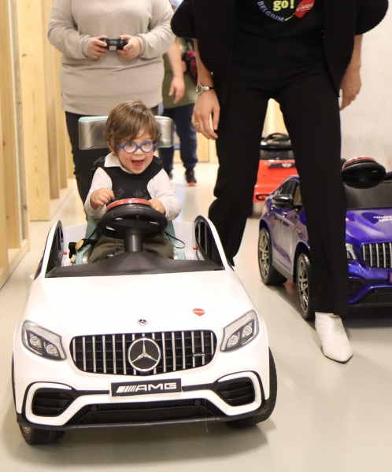
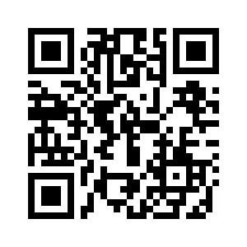
Go baby Go mobility for kids kinderen met beperkte mobiliteit een manier geven om zich te verplaatsen. Er zijn al auto waarvan het pedaal is vervangen door een knop op het stuur maar sommige kindjes hebben het moeilijk om te sturen en de knop in te drukken. het stuur word vervangen door een joystick. We hebben de hardware van de auto gebruikt voor de joystick. Bij de auto is een joystick en die heeft voorrang op de joystick. Er zijn 2 concepten om de joystick te bevestigen aan de auto. Bij het 1ste concept is er een buis aan het dashboard bevestigt. Hierbij kan de joystick van links naar rechts verplaatst worden. Bij het 2de concept is de buis bevestigt aan de zijkant. Hierbij kan de joystick dicht of ver weg verplaatst worden. De buis zal links of rechts geplaats worden volgens de mobiliteit van het kind. We gebruiken een ESP als het brein van de auto. Die zal de joystick binnen lezen en de motordriver aansturen. De motordriver stuur de motor aan. Bij de hardware van de auto kan de positie van de voorwielen niet worden ingelezen. Om dit op te lassen gebruiken we een potentiometer. Die zal een analoog signaal sturen naar de ESP.
P
Instructies:
Pas de project titel aan en voeg een subtitel toe
Schrijf eronder een korte omschrijving van de probleemstelling, jullie uitwerking, de gebruikte componenten en welke leerstof jullie nodig hadden.
Vervang de 3 foto’s door mooie foto’s van jullie product/prototype.
Noteer jullie namen bij het team
Indien een leerlijn niet werd gebruikt in jullie project, vervang het vinkje dan door een leeg vierkantje.
Vervang de QR code door eentje die verwijst naar jullie GitHub repository.
Professionele bachelor
Elektronica-ICT
Software Engineering
Hardware Engineering
Network- & System administration
Artificial Intelligence
Personal development
Team
Axel Broeckaert, 3de en elektronica
Robbe De Wispelaere, 2de en software & AI
Nikita Vandecasteele, 2de en software & AI
Melvin Cogghe, 2de en elektronica

